Slide 1
bookTalk Мобильное приложения для организации деятельности книжных клубов

Slide 2
Команда разработчиков
Александр Котов – Системный аналитик, Backend developer
Мария Ларина – Project manager, Mobile developer
Евгений Федосеев – Бизнес аналитик, Mobile developer

Slide 3
Содержание
Проблема
Аналоги
Сравнение аналогов
Конкурентное преимущество
Предлагаемое решение
Технологии
Бизнес модель
Планы на развитие
Дизайн основных экранов приложения

Slide 4
Проблема
На русскоязычном рынке нет мобильного приложения для автоматизации деятельности книжных клубов. Для управления сразу несколькими клубами нет подходящего приложения на всем рынке вовсе.
Большинство книжных клубов ведут свою деятельность в социальных сетях, что, естественно не очень удобно как для участников, так и для создателя клуба.
Приложение разрабатывается для:
Организаторов книжных клубов;
Читателей и любителей книг;

Slide 5




Аналоги
Рассматривались следующие
приложения:
Book Club by bookmovement;
BookSloth;
Bookship;
BookClubs: Book club organizer.

Slide 6
Сравнение аналогов
У аналогов нет возможности:
Управлять сразу несколькими клубами;
Смотреть рекомендованные клубы;
Участвовать в обсуждении интересующих тем.

Slide 7
Конкурентное преимущество
Приложение bookTalk предлагает инновационный для русскоязычного рынка подход, объединяя возможности поиска клубов, участия в обсуждениях и планирования мероприятий. Система рекомендаций позволит пользователям быстро находить сообщества единомышленников, а удобные функции для создателя клуба позволят эффективно организовывать его деятельность.

Slide 8
Предлагаемое решение
bookTalk – это мобильное приложение, которое позволяет пользователям создавать и администрировать клубы, находить клубы по интересам, вступать в них, рассказывать и узнавать о мероприятиях, участвовать в обсуждениях.

Slide 9


Технологии
Frontend Разработка:
Dart версия 2.19.0
Flutter SDK версия 3.7.6

Slide 10




Технологии
Backend Разработка:
Python 3.9
Django 3.2.5
MySQL
Swagger
Nginx
uWSGI

Slide 11

Технологии
Дополнительные технологии и сервисы, используемые в процессе разработки:
Git и GitHub
Trello
Miro
Figma

Slide 12
Бизнес модель
Данное приложения создаётся с целью монетизации данных пользователя в соответствии с Федеральным законом "О персональных данных" от 27.07.2006 N 152-ФЗ.
В будущем планируется внедрение системы оплаты подписок, которая предоставит пользователям доступ к специальным функциям для управления клубом. Это входит в наши долгосрочные планы по развитию и улучшению приложения.

Slide 13
Планы на развитие
Краткосрочные:
Разработка системы рекомендации клубов на основе предпочтений пользователя
Реализация возможности эффективно управлять своими клубами, редактировать обсуждения

Slide 14
Планы на развитие
Долгосрочные:
Расширение возможностей администратора клуба и введение платной подписки для доступа к этим возможностям;
Добавление базы книг для ведения списка прочитанных и читаемых в данный момент книг на странице клуба, а также для ведения списка прочитанных книг на странице пользователя;
Добавление рейтинговой системы клубов;
Добавление системы рекомендаций на основе нейронных сетей.

Slide 15

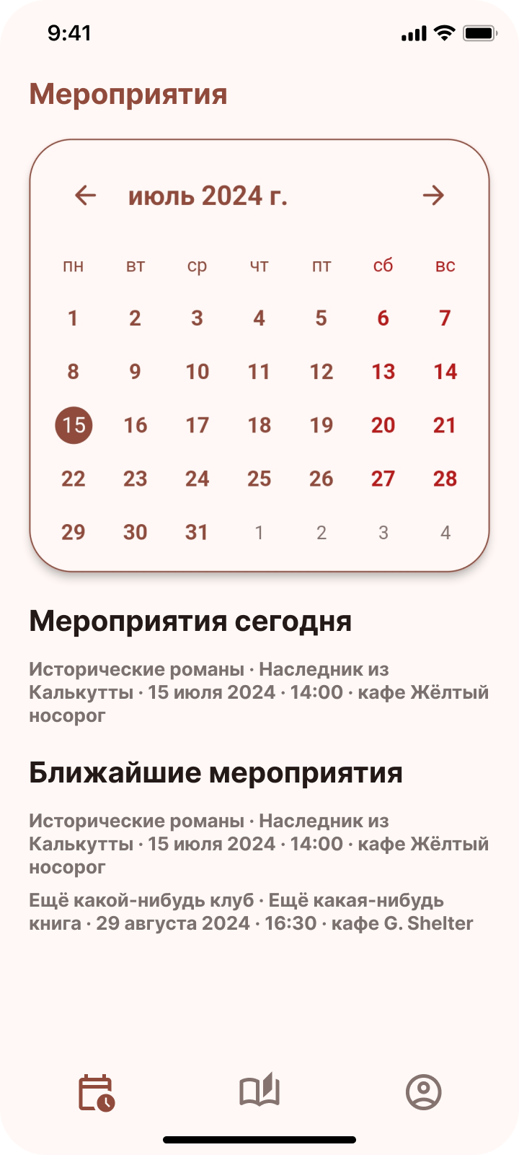
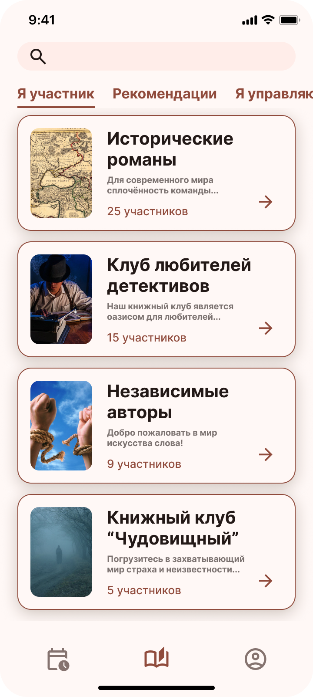
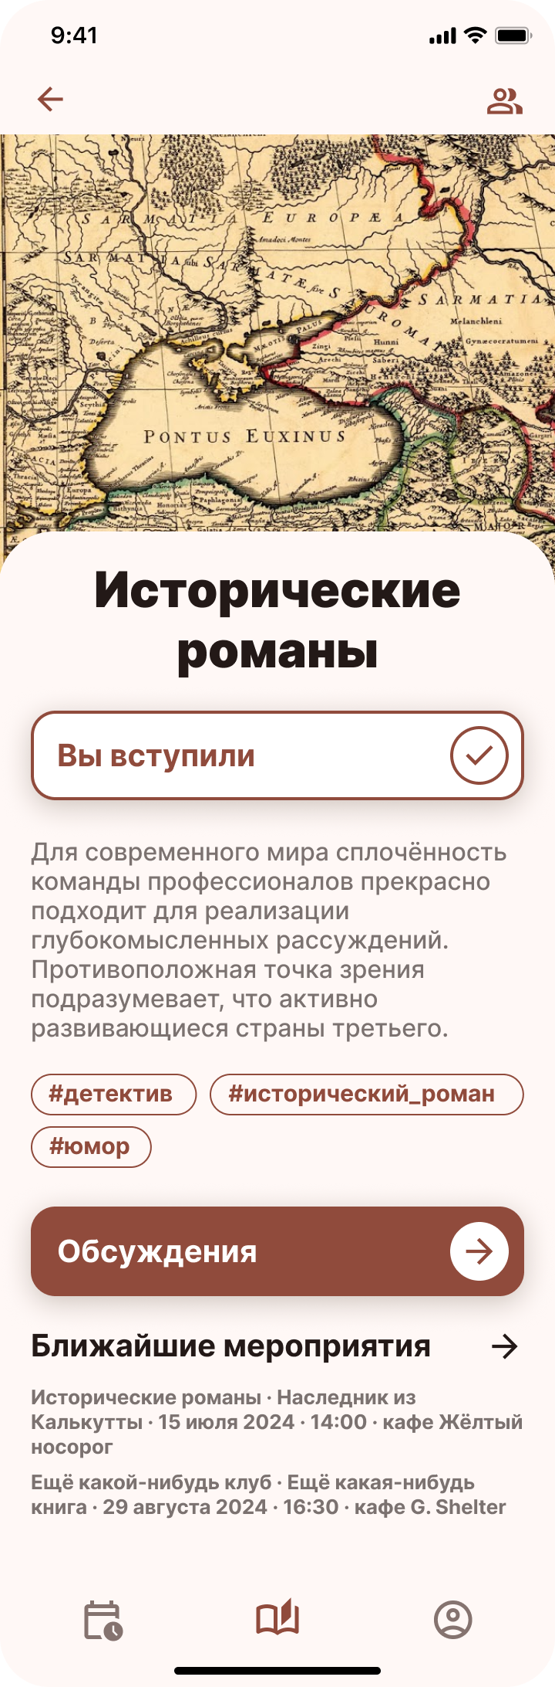
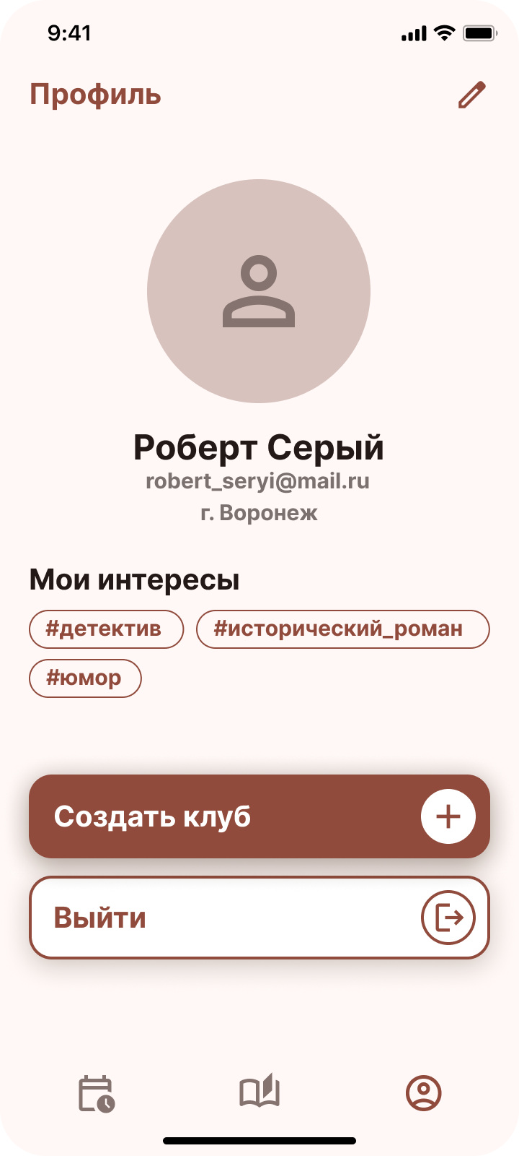
Дизайн основных экранов приложения

Slide 16
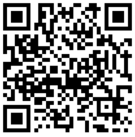
Github Repository

